Slide 1
Муниципальное дошкольное образовательное учреждение детский сад «Малышок» комбинированного вида муниципального района город Нерехта и Нерехтский район Костромской области.
Давайте познакомимся.
.

Slide 2
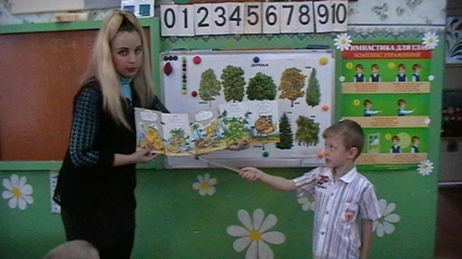
Ф. И. О. – Степанова Елена Дмитриевна.
Образование – высшее, КГУ им. Н.А. Некрасова, Ленинградский ун. им. А. С. Пушкина.
факультет специальной дошкольной педагогики и психологии. Переквалификация – факультет логопедии
Общий стаж логопедической деятельности: 10 лет.
Категория- первая

Slide 3
Цель нашей профессиональной деятельности, согласована с целью и задачами деятельности образовательного учреждения детского сада «Малышок»:
Выравнивание стартовых возможностей детей в дошкольный период.
Задачи коррекционной деятельности учителя-логопеда:
Постановка, автоматизация звуков.
Развитие лексико - грамматических категорий.
Развитие фонематического восприятия.
Развитие связной речи.
Обучение грамоте.
В конечном результате это должно привести к комплексному развитию детей в условиях единого образовательного пространства.

Slide 4
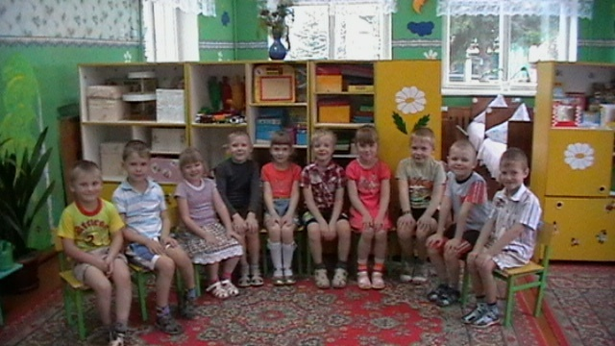
В муниципальном дошкольном учреждении работает логопедическая группа с нарушениями речевого развития различной этиологии. Дети зачисляются на 2 года.
С такими нарушениями, как
ОНР 3 уровня.
Это нарушение всех компонентов
речи: звукопроизношение(свистяшие,
шипящие, соноры), слоговая структура
слова, фонетика, грамматическая основа,
связная речь.

Slide 5
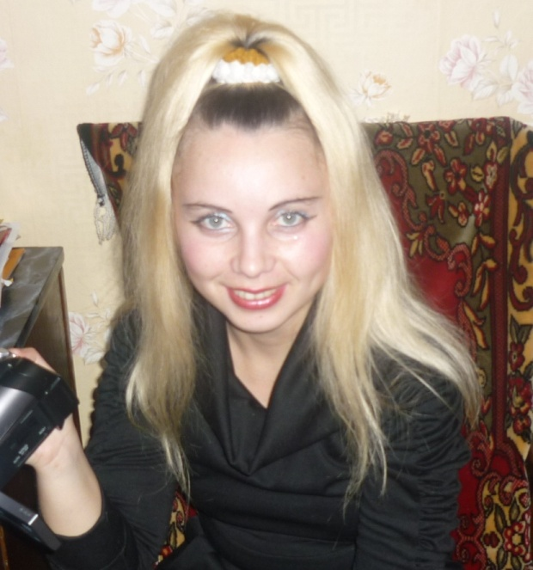
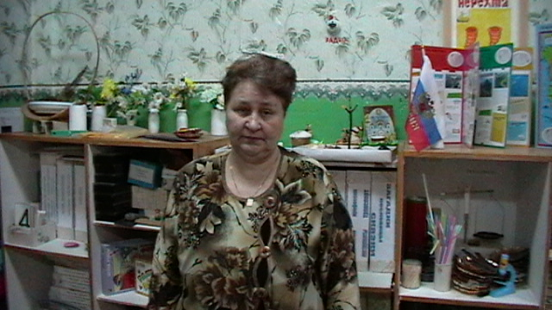
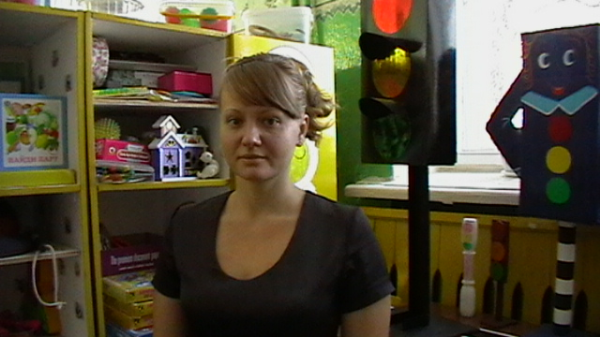
Данная группа нуждается в логопедическом воздействии основным направлением которого является коррекция речи, профилактика ее нарушений и развитие речи.
Для достижения высоких результатов в работе логопеда необходимо тесное сотрудничество с воспитателями групп компенсирующей направленности.
Волкова И. А.
Степанова Е. Д.
Белявцева О. О.

Slide 6
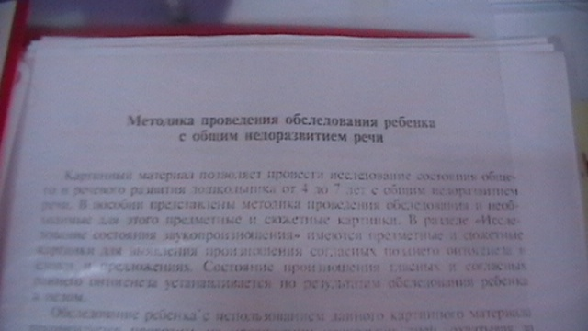
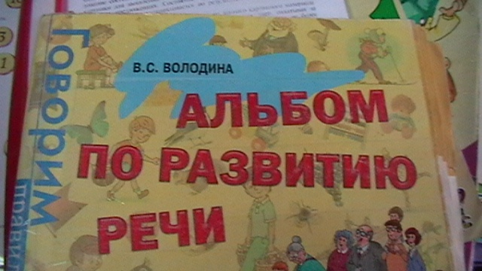
Исходя из общих целей и задач нашего образовательного учреждения осуществляется также взаимосвязь с медицинской сестрой, педагогами, музыкальным руководителем, дефектологом по устранению речевой патологии.
Начало учебного года.
Комплексное обследование детей логопедом:
артикуляционного аппарата,
общей мелкой моторики,
психических процессов,
сенсорики,
фонематического восприятия,
слоговой структуры слова,
лексического строя речи.
Руководствуюсь методикой: В. С. Володиной, Бессоновой

Slide 7
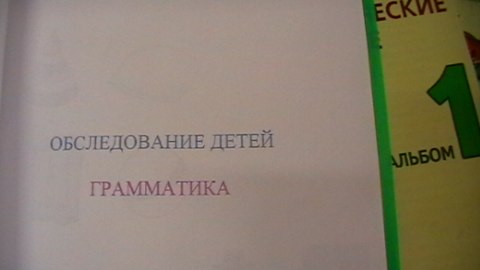
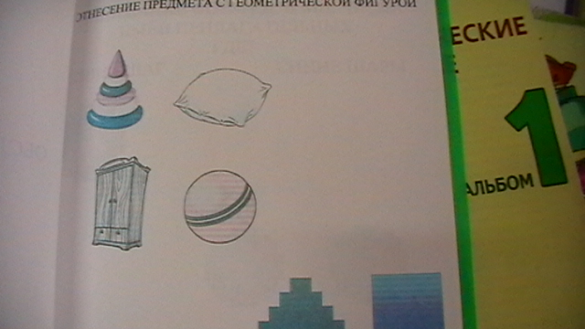
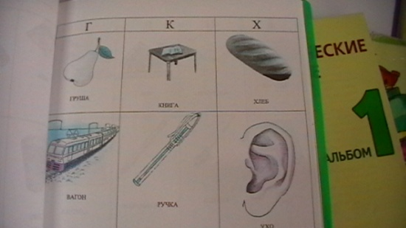
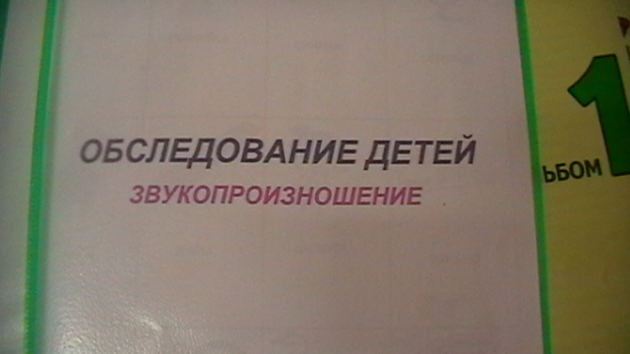
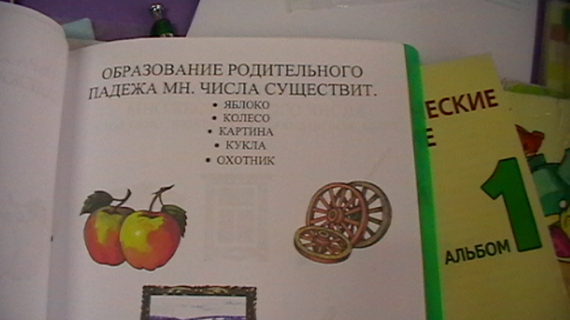
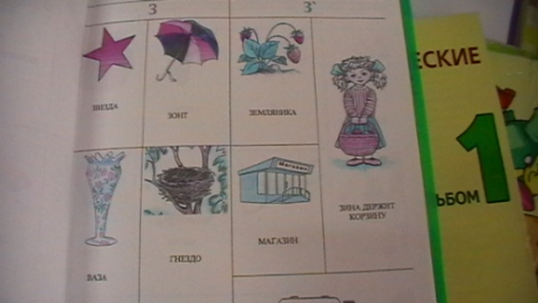
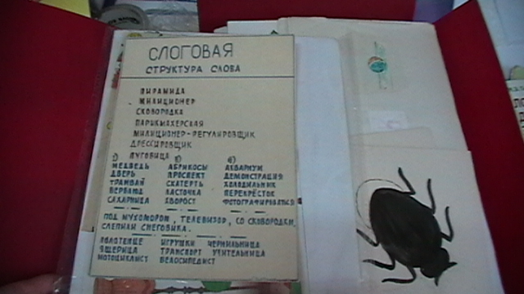
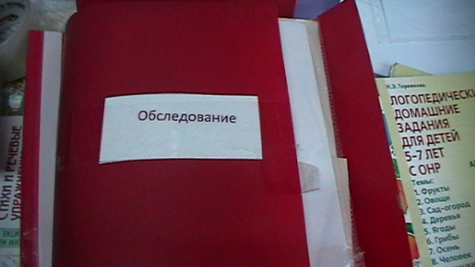

Slide 8
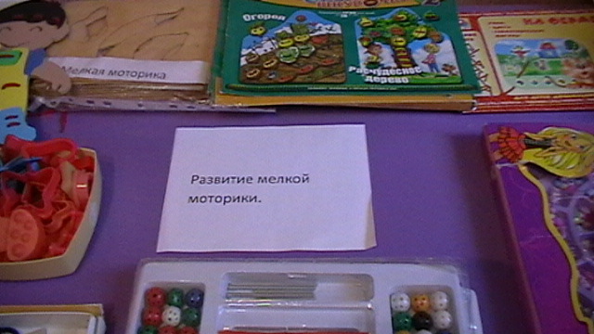
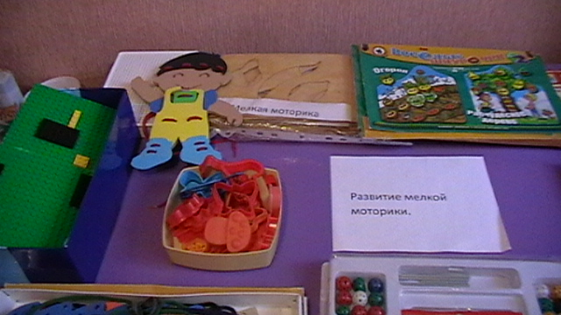
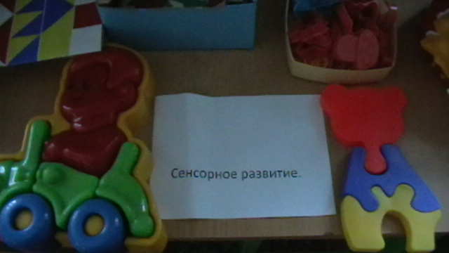
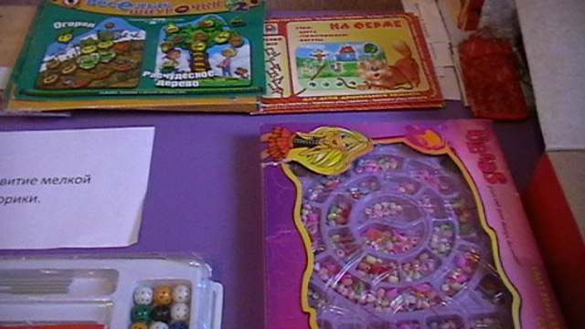
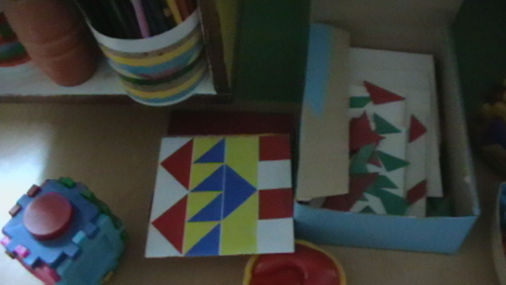
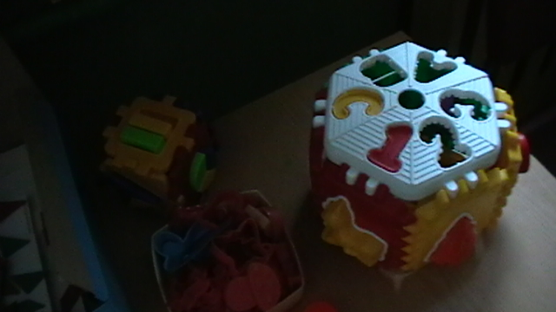
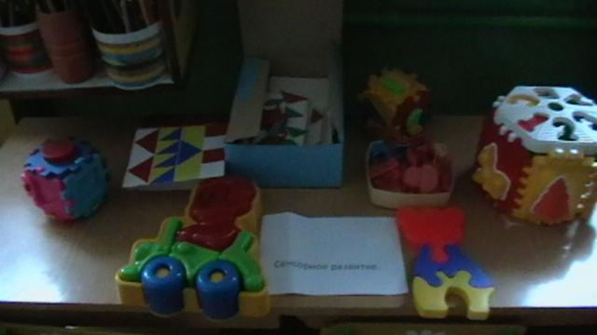
Использую красочный, дидактический материал.

Slide 9
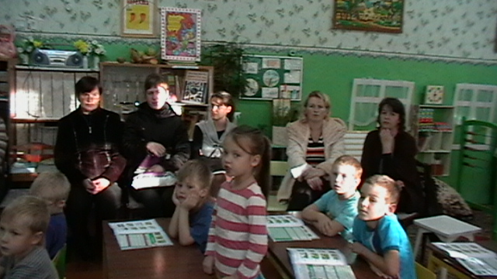
Комплексное обследование детей воспитателями:
познавательного развития,
изо - деятельности,
ознакомления с окружающим.
Основная работа логопеда:
* беседа с родителями.
.

Slide 10
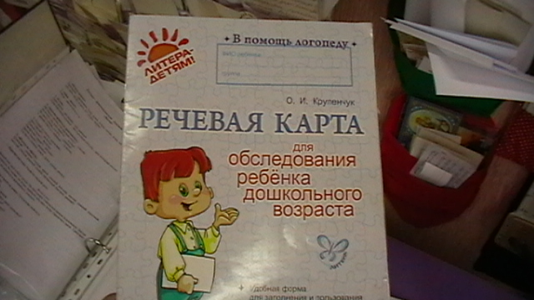
* Сбор анемнестических данных:
фамилия, имя отчество ребенка,
дата рождения, адрес,
откуда поступил,
сведения о матери, отце,
от какой беременности,
как протекали роды, была ли стимуляция,
вес при рождении, рост, грудное вскармливание,
когда держит голову, сидит, ползает, стоит,
перенесенные заболевания, первые слова, фразы.
Назначение консультаций со специалистами, если это необходимо: невролог, детский психиатр, лор, сурдолог, ортодонт.
* Заполнение речевых карт.
* Планирование индивидуальной программы.

Slide 11
Данные по обследованию за два года.
№ | Фамилия имя | Звукопроизношение |  | Лексика (словарь) |  | Граматический строй речи |  | фонетика |  | Связная речь |  | итог
 |  | н | к | н | к | н | к | н | к | н | к | н | к
1 | Михашин Влад | 1 | 3 | 1 | 2 | 1 | 2 | 1 | 3 | 1 | 2 | 5 | 0
2 | Салов Никита | 1 | 3 | 1 | 2 | 1 | 2 | 1 | 2 | 1 | 2 | 5 | 0
3 | Фартальнова Таня | 1 | 3 | 1 | 2 | 1 | 2 | 1 | 1 | 1 | 2 | 5 | 1
4 | Титов Никита | 1 | 3 | 1 | 2 | 1 | 2 | 1 | 2 | 1 | 2 | 5 | 0
5 | Фролов Арсений | 1 | 2 | 1 | 2 | 1 | 2 | 1 | 2 | 1 | 2 | 5 | 0
6 | Голубева Лиза | 1 | 3 | 1 | 2 | 2 | 3 | 1 | 2 | 1 | 2 | 4 | 0
7 | Гущина Варя | 1 | 3 | 1 | 2 | 1 | 2 | 1 | 2 | 1 | 2 | 5 | 0
8 | Петри Влад | 1 | 2 | 1 | 2 | 1 | 2 | 1 | 2 | 1 | 2 | 5 | 0
9 | Комаров Кирилл | 1 | 2 | 1 | 2 | 1 | 2 | 1 | 2 | 1 | 2 | 5 | 0
10 | Федоров Кирилл | 1 | 2 | 1 | 2 | 1 | 2 | 1 | 2 | 1 | 2 | 5 | 0
11 | Семенов Никита | 1 | 3 | 1 | 2 | 1 | 2 | 1 | 2 | 1 | 2 | 5 | 0
12 | Мухина Вика | 1 | 2 | 1 | 1 | 1 | 2 | 1 | 1 | 1 | 2 | 5 | 2
13 | Скоблов Кирилл | 1 | 3 | 1 | 1 | 2 | 1 | 2 | 1 | 2 | 1 | 5 | 0

Slide 12
№ | Фамилия имя | Звукопроизношение |  | Лексика (словарь) |  | Граматический строй речи |  | фонетика |  | Связная речь |  | итог
 |  | н | к | н | к | н | к | н | к | н | к | н | к
1 | Михашин Влад | 3 |  | 2 |  | 2 |  | 3 |  | 2
2 | Салов Никита | 3 |  | 2 |  | 2 |  | 2 |  | 2
3 | Фартальнова Таня | 3 |  | 2 |  | 2 |  | 2 |  | 2
4 | Титов Никита | 3 |  | 2 |  | 2 |  | 2 |  | 2
5 | Фролов Арсений | 2 |  | 2 |  | 2 |  | 2 |  | 2
6 | Голубева Лиза | 3 |  | 3 |  | 2 |  | 3 |  | 2
7 | Гущина Варя | 3 |  | 3 |  | 2 |  | 3 |  | 2
8 | Петри Влад | 3 |  | 2 |  | 2 |  | 2 |  | 2
9 | Комаров Кирилл | 2 |  | 2 |  | 2 |  | 3 |  | 2
10 | Федоров Кирилл | 2 |  | 2 |  | 2 |  | 2 |  | 2
11 | Семенов Никита | 3 |  | 2 |  | 2 |  | 2 |  | 2
12 | Мухина Вика | 2 |  | 2 |  | 2 |  | 2 |  | 2
13 | Скоблов Кирилл | 3 |  | 2 |  | 2 |  | 2 |  | 2

Slide 13
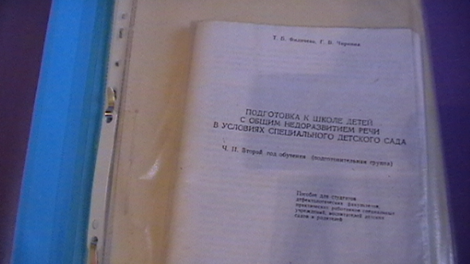
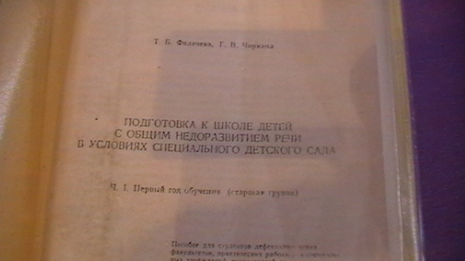
При планировании логопедической деятельности используется основная программа:
Т. Б. Филичева, Г. В. Чиркина: « Подготовка к школе детей с общим недоразвитием речи в условиях специального детского сада».
А также альтернативные программы:
Н. В Курдвановская « Планирование работы логопеда с детьми 5-7 лет».

Slide 14
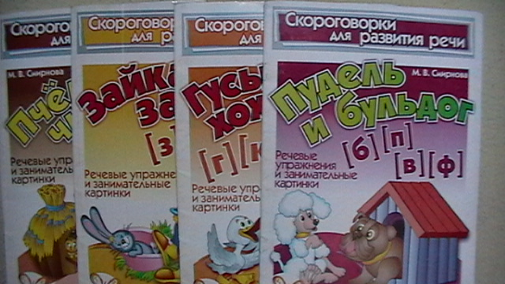
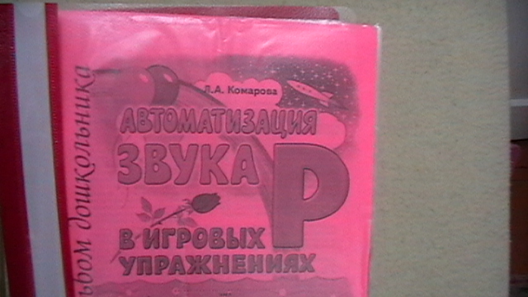
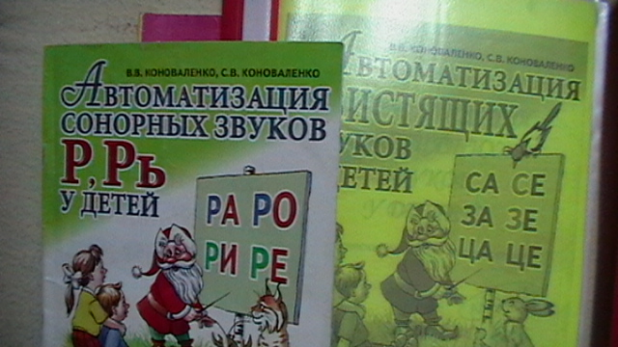
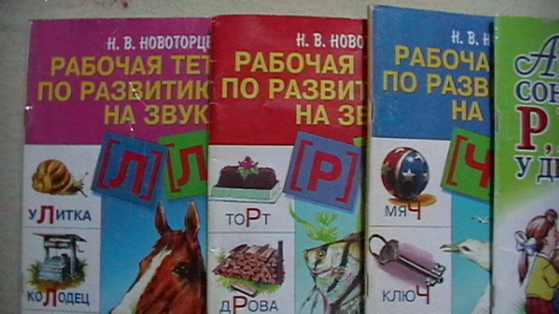
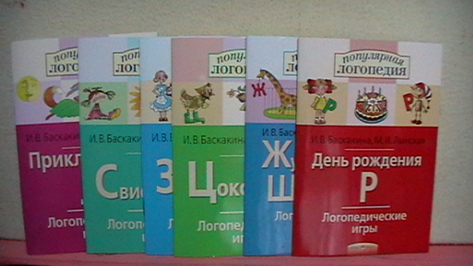

Многочисленные пособия разнообразят работу с детьми.

Slide 15



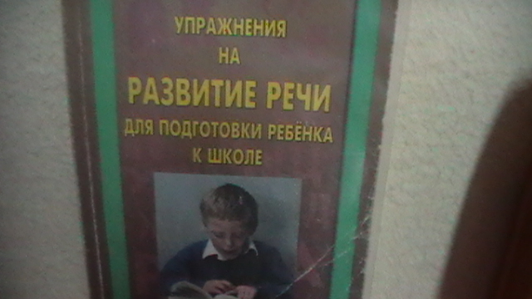
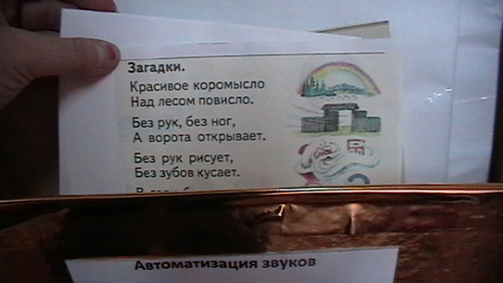
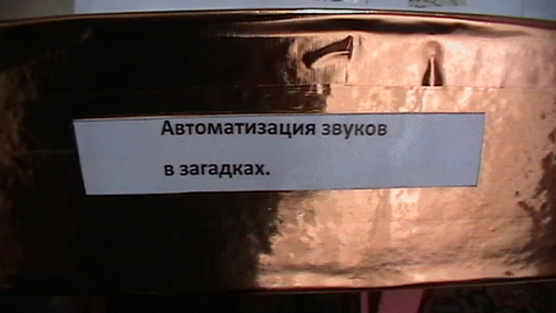
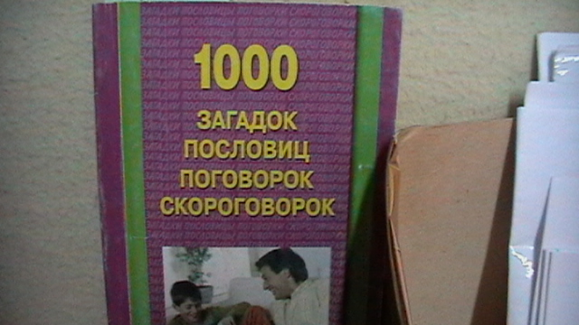
Использую для автоматизации и дифференциации звуков: загадки, пословицы, поговорки, потешки.

Slide 16
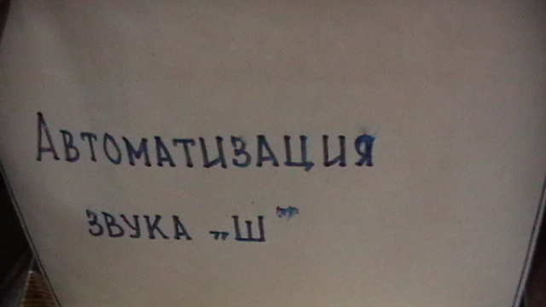
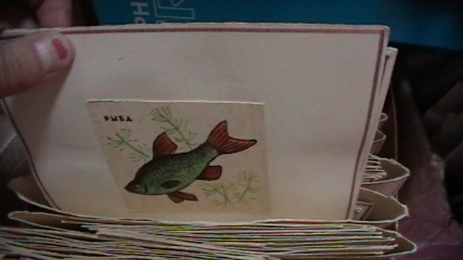
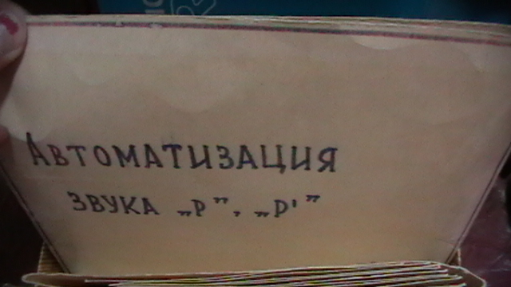
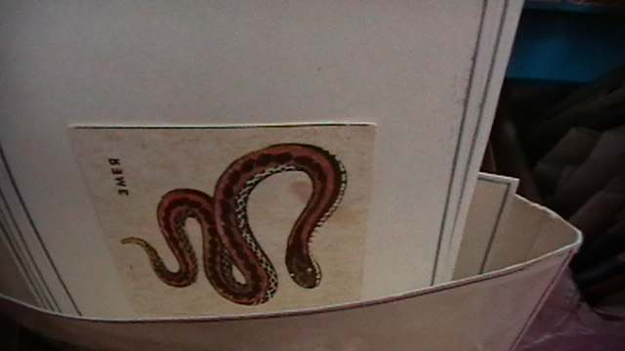
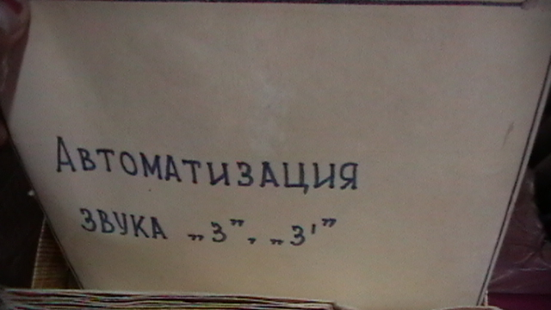
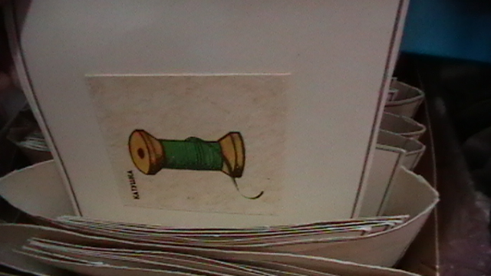
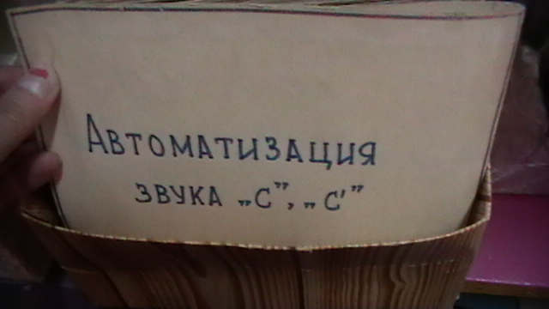
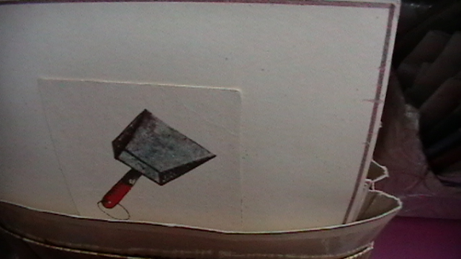
Материал сделан мною: автоматизация звуков в скороговорках

Slide 17
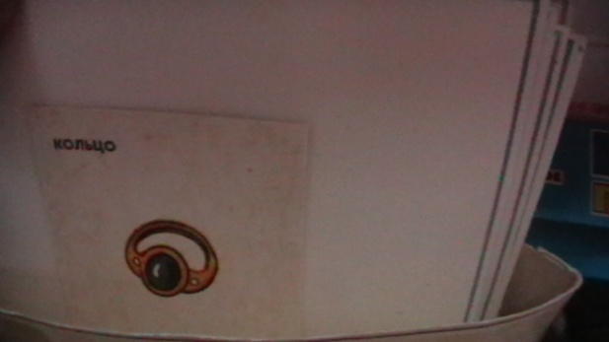
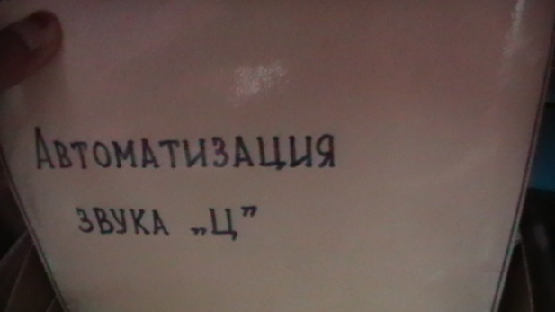
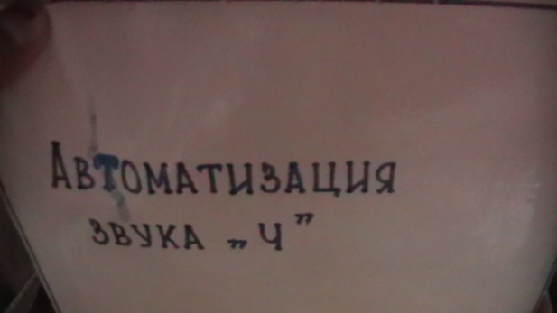
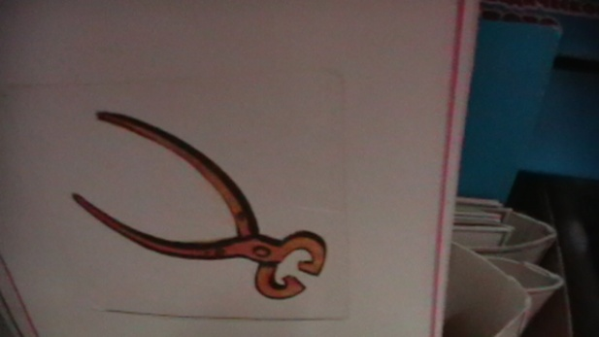
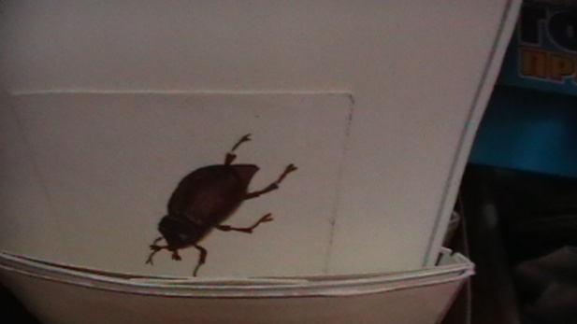
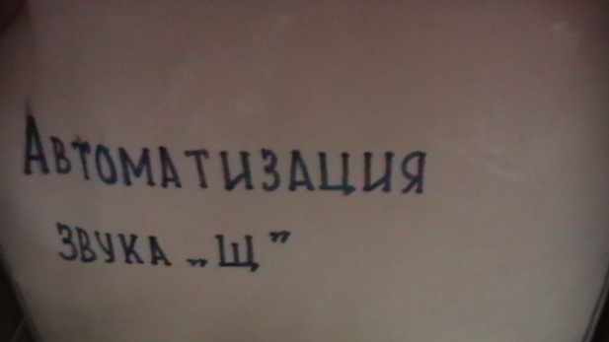
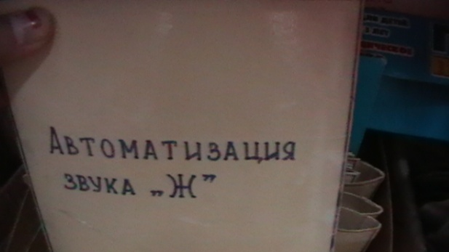

Подборка на все звуки.

Slide 18




Использую различные игры по дифференциации звуков.

Slide 19


Формы работы с детьми:
Фронтальная работа (проводится каждый день).
Формирование грамматического строя речи
Фонематическое развитие
Связная речь
Обучение грамоте
Временные периоды обучения детей
сентябрь, октябрь, ноябрь
- три фронтальных занятия по
формированию лексико –г рамматических категорий
средств языка и развитию связной речи,
- два занятия по формированию фонематического восприятия.
декабрь, январь, февраль, март.
- два фронтальных занятия по формированию лексико – грамматических средств
языка и развитию связной речи,
два занятия по развитию фонематического восприятия,

Slide 20


Поощрение детей, как стимулирующий фактор.
Похвала
Смайлики
Фишки
Флажки
Осенние листочки
Снежинки
Капли дождя

Slide 21


Фронтальная работа
(согласно лексическим темам.)
Темы на весь год:
- овощи – огород, фрукты – сад, одежда, обувь, посуда, продукты питания, птицы, звери, их детеныши. ( сентябрь, октябрь, ноябрь);
- наш город, новогодние праздники, семья, мебель, наша улица, профессии, транспорт ( декабрь, январь, февраль);
- весна, лето, школа, дом, наша улица, повторение тем. ( март, апрель, май).

Slide 22


Тесное сотрудничество логопеда с воспитателями.
Коррекционный час с детьми не усвоившими материал на фронтальных занятиях.
занятия воспитателя в вечернее время;
заполнение тетради по выявлению ошибок детей во время логопедической деятельности.
заполнение тетради по коррекционной работе с детьми ( согласно плану на неделю составленному логопедом)

Slide 23
В помощь воспитателям:
*Накопительная папка с упражнениями по дыхательной гимнастике.
*Картотека по артикуляционной гимнастике
* Картотека по пальчиковой гимнастике
*Картотека по физминуткам
* Картотека по зрительной гимнастике.

Slide 24


Динамические паузы.

Slide 25


Slide 26

Работа в микро - группах над:
- сенсорным развитием,
предлогами,
словообразованием,
словоизменением в разных падежных конструкциях,
относительных прилагательных, притяжательных прилагательных,
образование уменьшительно-ласкательных суффиксов,
образование множественного и единственного числа: существительных, глаголов, прилагательных.

Slide 27
Индивидуальная работа по формированию правильного звукопроизношения.
Основные задачи:
Развитие мышц шеи, лица.
Развитие артикуляционного аппарата.
Работа над развитием речевого дыхания.
Постановка звуков ( наглядным методом, либо механическим способом, с помощью зондов).
Произношение звука изолировано.
Автоматизация звуков в прямых слогах, закрытых, обратных, со стечением согласных звуков.
Автоматизация звуков в словах ( в начале, середине, конце).
Автоматизация звуков во фразе.
в предложениях,
в загадках,
в текстах.

Slide 28

Автоматизация звуков .
1. На занятиях и в режимных моментах
воспитателями,
музыкальным руководителем
родителями.
( по заданию логопеда и согласно информации на экране
звукопроизношения)
2. Во время выполнения домашнего задания
- с родителями. ( пословицы, загадки, поговорки, кроссворды)

Slide 29

Логопедическое домашнее задание для детей
Разделы:
Лексико – грамматические
Категории.
2. Связная речь.
3. Фонематическое развитие.
Автоматизация звуков.
Подготовка руки к письму.
Чтение.

Slide 30


Slide 31

.
Открытые занятия с детьми.
Демонстрация знаний детей (каждый четверг).
* по лексико – грамматическому строю речи.
* связной речи,
*фонематическому развитию,
* обучению грамоте.
Взаимосвязь логопеда с родителями

Slide 32

Открытые мероприятия с участием родителей.
Конкурс чтецов ( по автоматизации и дифференциации звуков в скороговорках, стихотворениях).
«Светлая пасха» ( по развитию связной речи)
« Великая Победа» ( по развитию грамматических категорий)

Slide 33
ВЫВОД:
Хотелось бы, чтобы работа осуществлялась во взаимодействии с родителями, тогда будут достигнуты цели, задачи в работе с детьми имеющие нарушения речи.

